Slide 1




HIŠA EKSPERIMENTOV
Teja Gajski, Patricia Novak 2. M

Slide 2
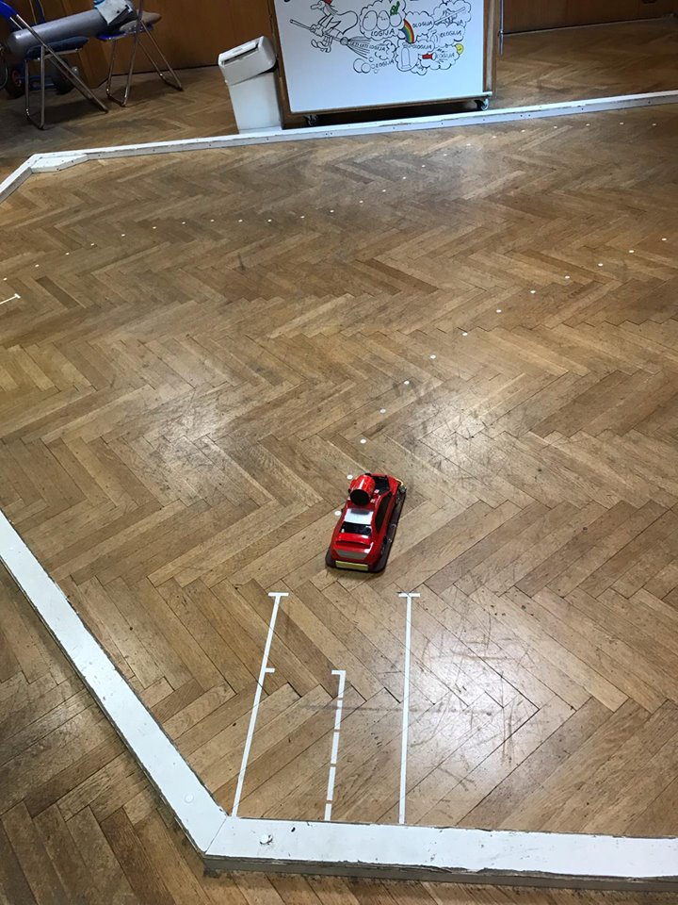
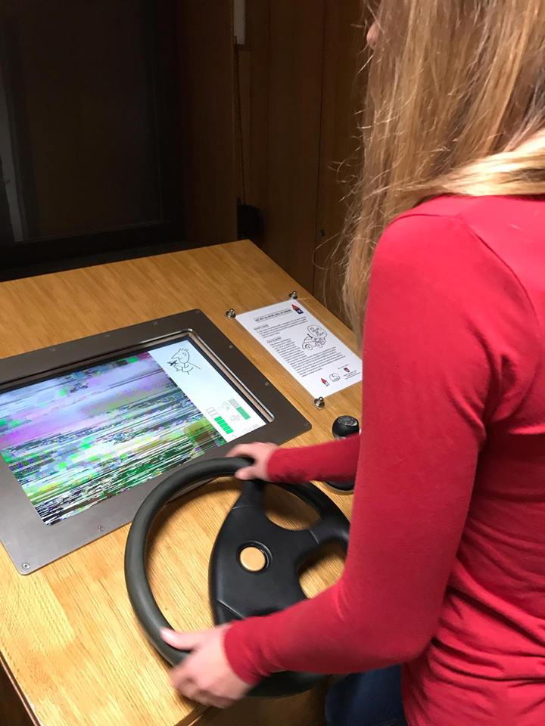
VEČ KO GA SPIJEŠ, BOL SE ZABIJEŠ
EKSPERIMENT
Poskušali smo voziti čim bolj previdno brez trkov po označeni poti
CILJ EKSPERIMENTA:
Kakšna je odzivnost pod vplivom alkohola.

Slide 3
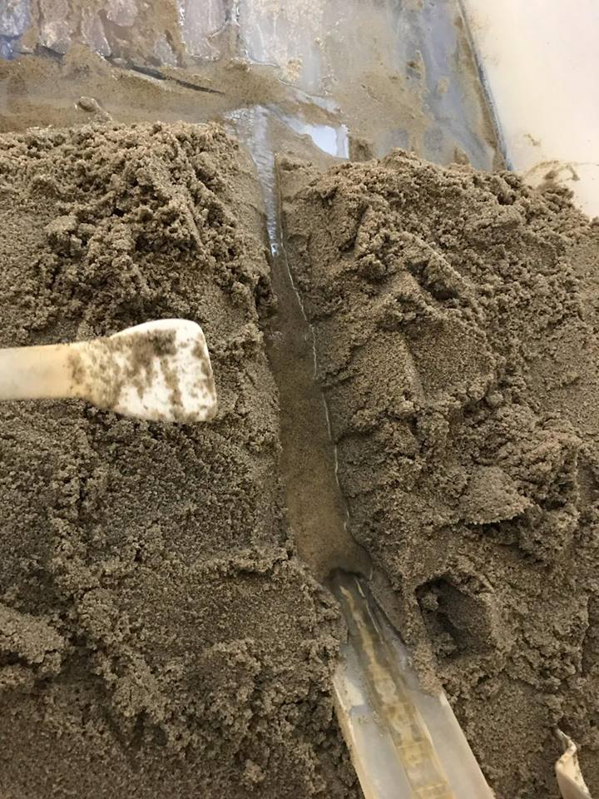
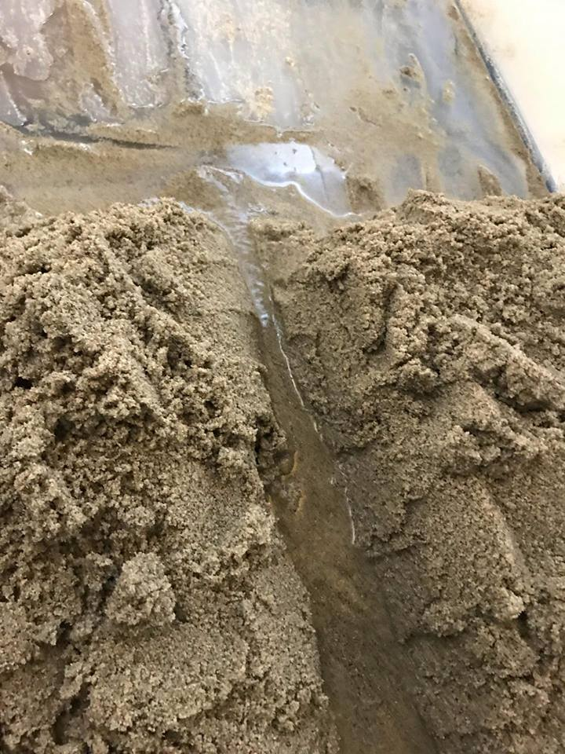
POKRAJINA V PESKOVNIKU
EKSPERIMENT
Z lopatko smo si ustvarilo pokrajino in gledali kako voda izoblikuje strugo, mrtve rokave …
CILJ EKSPERIMENTA:
Oblikovanje pokrajine, ki jo izoblikuje reka

Slide 4
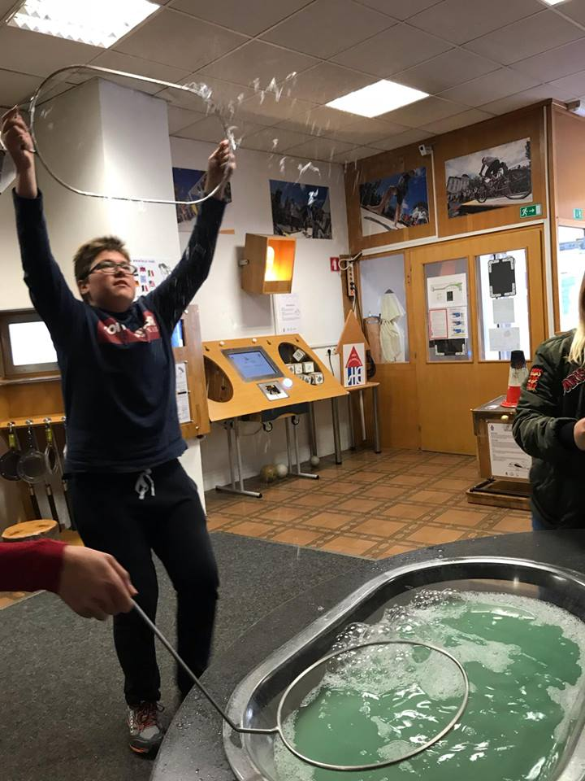
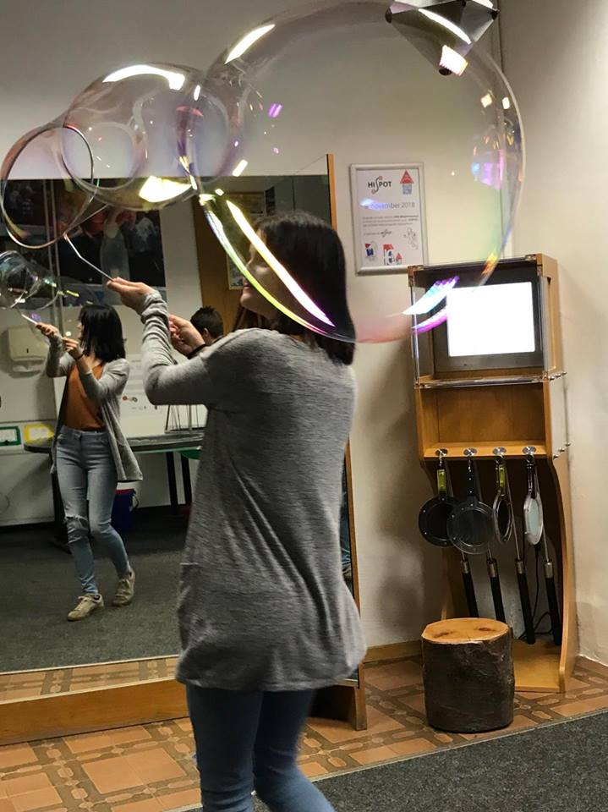
MEHURČKI VELIKANI
EKSPERIMENT
V pripravljeno milnico smo položili kovinski obroč vzeli zalet in naredili velikanski mehurček

Slide 5
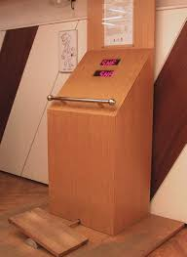
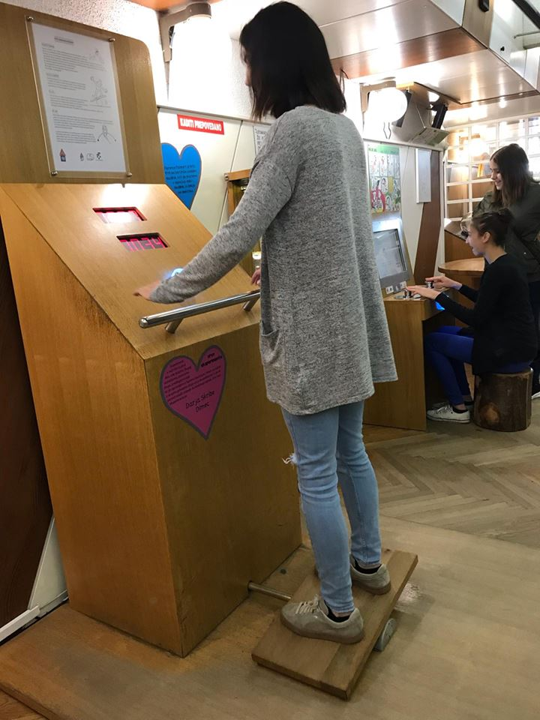
STE URAVNOVEŠENI?
EKSPERIMENT
Stopili smo na gugalno desko in poskušali držati ravnotežje. Med tem nam je aparat meril čas.
CILJ EKSPERIMENTA:
Kakšna mora biti naša drža da ravnotežje obdržimo čim dalj časa.

Slide 6
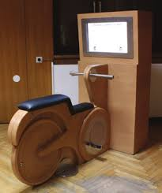
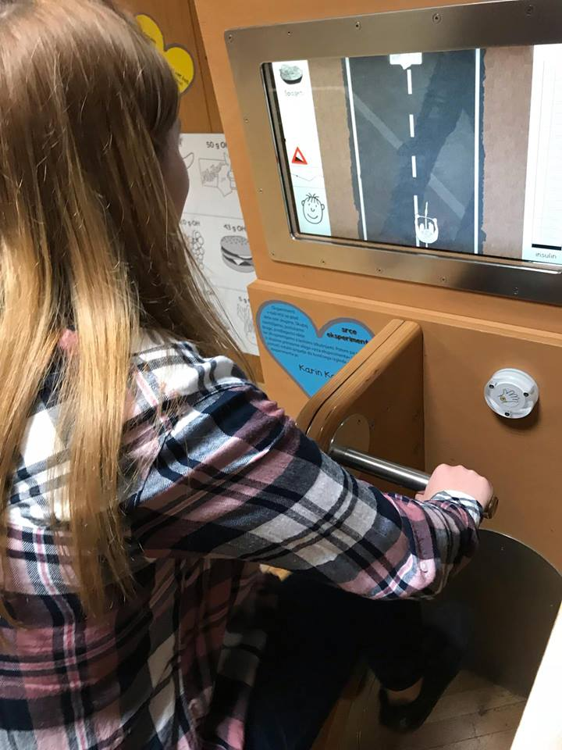
SLADKOLO
EKSPERIMENT
Usedli smo se na kolo in začeli poganjati. Nasproti nam je prihajala hrana ki jo potrebujemo za življenje, hkrati pa smo morali uravnavati raven inzulina saj smo imeli sladkorno bolezen tipa 1.
CILJ EKSPERIMENTA
Čim dlje se obdržati na cesti, kar pa tudi pomeni da je naša sladkorna bolezen dobro urejena.

Slide 7
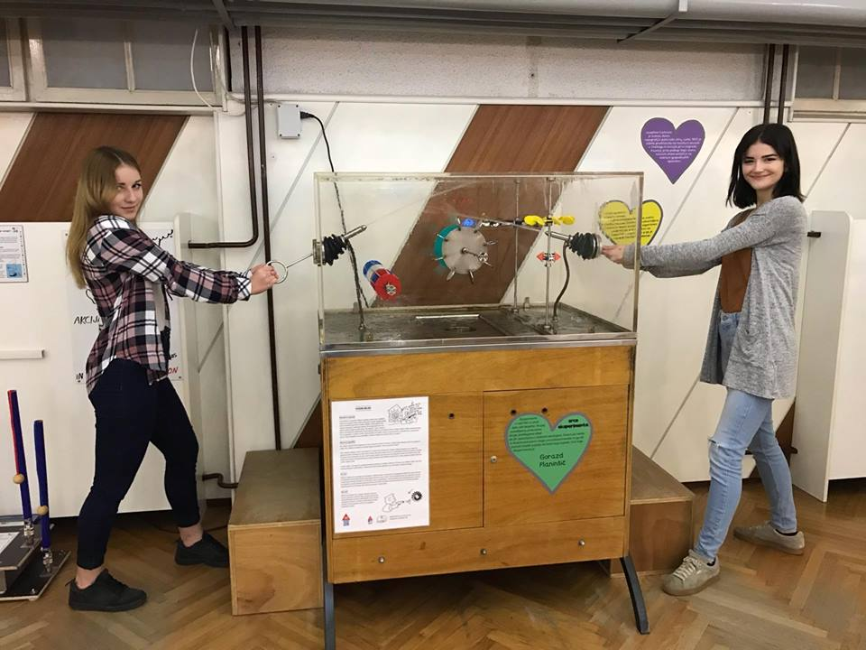
VODNI MLINI
EKSPERIMENT
S pritiskom na gumb smo vključili črpalko, potem pa smo z gibljivo ročico usmerjali curek vode na koles v škatli.
CILJ EKSPERIMENTA
Opazovanje vrtenja koles in kako odteka voda, ko zadane lopatice vodnega kolesa.

Slide 8
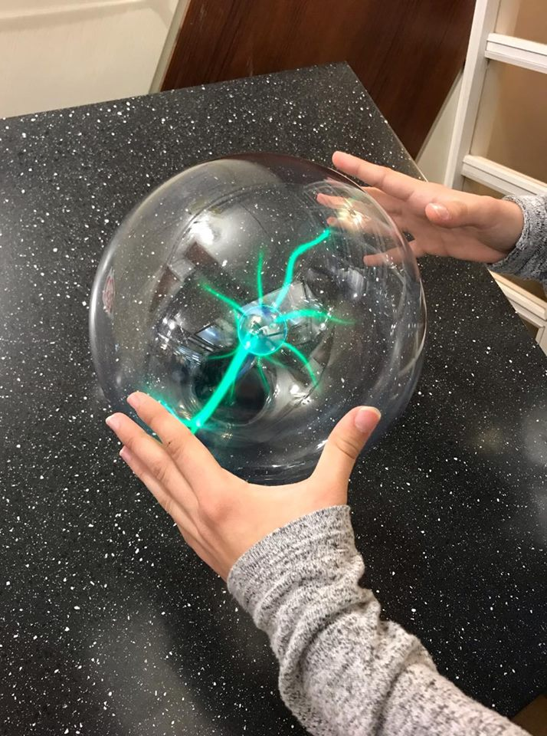
STRELA V KROGLI
EKSPERIMENT
Pritisnili smo na rdeč gumb in počakali, da smo opazili zelene svetleče pramene nato smo se krogle dotaknili z dlanjo in opazili, da večina svetlečih pramenov šviga proti roki.

Slide 9
DOGODIVŠČINA
V hiši eksperimentov smo si ogledali dogodivščino in spoznali različne pline in njihove lastnosti npr.
Lastnosti ogljikovega dioksida (domači gasilni aparat)
Dušika (tekoči dušik, zmrznjena banana)
Kisika (izparevanje vode)
Helija (sprememba glasu)

Slide 10
VIRI
http://www.he.si/datoteke/brosure/predjed/pred_tis.pdf (25.10.2018)

